Slide 1
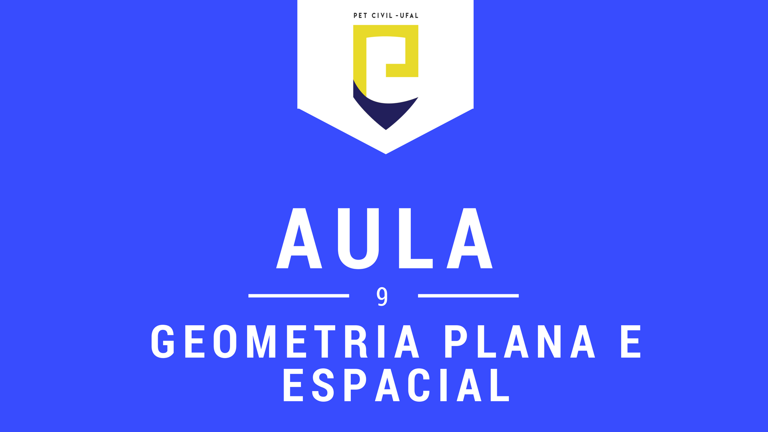

Slide 3
Sumário
Teorema de Tales
Triângulos
Figuras planas
Geometria Espacial

Slide 4
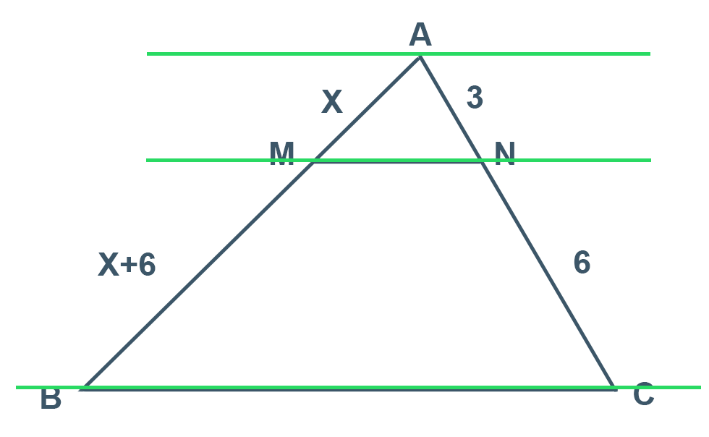
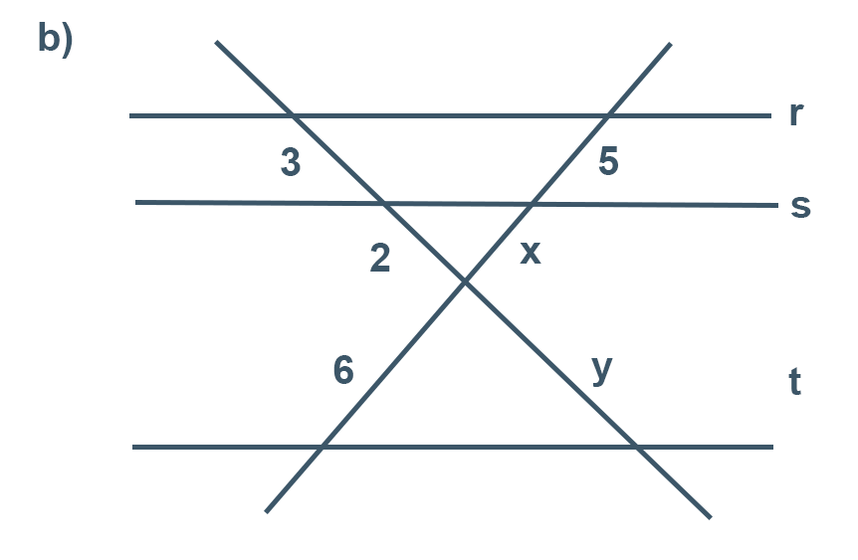
Teorema de Tales
Um feixe de retas paralelas cortado por duas transversais quaisquer determina segmentos proporcionais.
a)

Slide 5
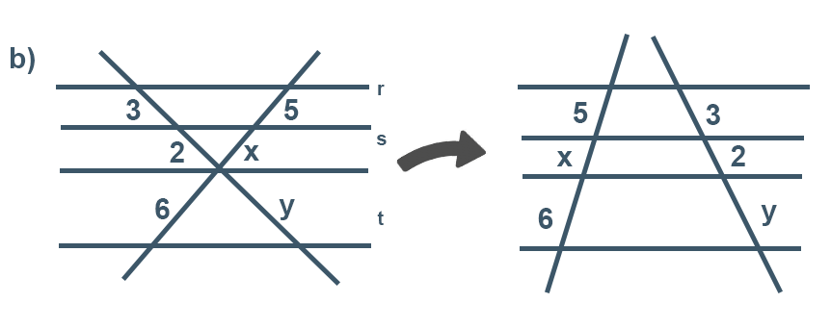

Slide 6
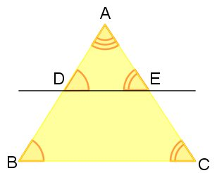
Semelhança de triângulos
Dois triângulos são semelhantes se, e somente se, seus três ângulos são congruentes (na mesma ordem) e seus lados homólogos são proporcionais.
Teorema fundamental:

Slide 7
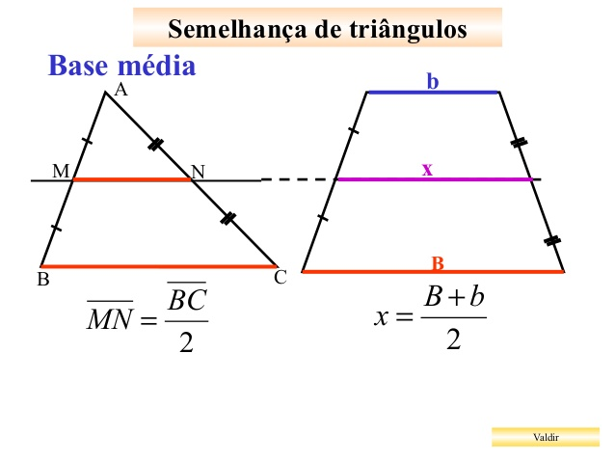
Teorema da base média

Slide 8
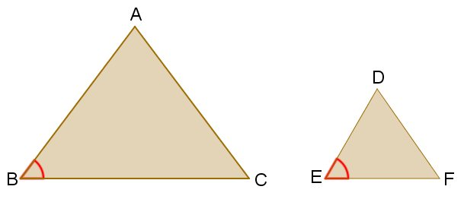
Semelhança de triângulos
Para se verificar que dois triângulos são semelhantes, não é necessário conferir se todos os lados homólogos são proporcionais e que todos os ângulos são congruentes. Há alguns casos em que a detecção da semelhança é facilitada
Caso L A L (Lado, Ângulo , Lado)

Slide 9
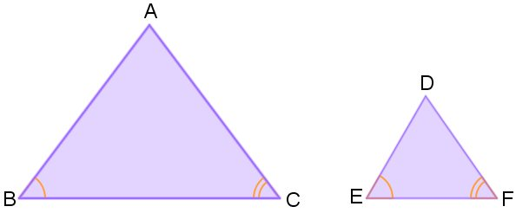
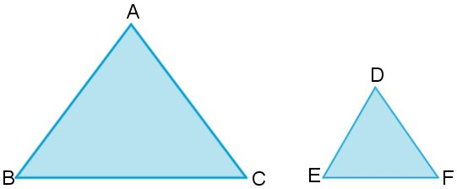
Semelhança de triângulos
Caso A A (Ângulo, Ângulo)
Caso L L L (Lado, Lado, Lado)

Slide 10
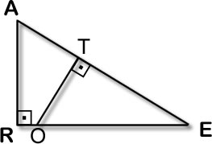
Semelhança de triângulos
2) Dado os triângulos retângulos ARE e OTE, se AR = OE = AE/2 = 10 cm, calcule TO:

Slide 11
Semelhança de triângulos
2) Dado os triângulos retângulos ARE e OTE, se AR = OE = AE/2 = 40 cm, calcule TO:
R: já que os triângulos têm dois ângulos em comum: 40/TO=80/40. Logo, TO=20

Slide 12
Desafio
Considere o trapézio ABCD de bases AB e CD. Sejam M e N os pontos médios das diagonais AC e BD, respectivamente. Então, se AB tem comprimento x e CD tem comprimento y<x, o comprimento de MN é igual a:

Slide 13
Desafio
Considere o trapézio ABCD de bases AB e CD. Sejam M e N os pontos médios das diagonais AC e BD, respectivamente. Então, se AB tem comprimento x e CD tem comprimento y<x, o comprimento de MN é igual a:
R = (X-Y)/2

Slide 14
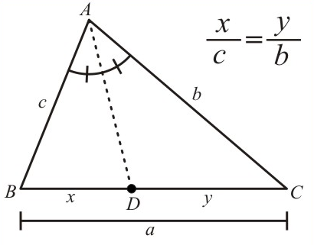
Bissetriz Interna
A bissetriz de um ângulo interno de um triângulo determina sobre o lado oposto segmentos proporcionais aos lados adjacentes.

Slide 15
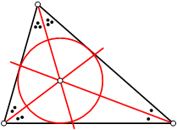
Bissetriz Interna
A bissetriz interna de um triângulo corresponde ao segmento de reta que parte de um vértice, e vai até o lado oposto, dividindo o seu ângulo em dois ângulos congruentes. O ponto de interseção das três bissetrizes internas chama-se incentro.

Slide 16
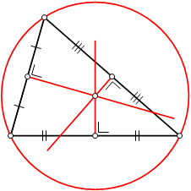
Mediatriz
É a reta perpendicular a um lado do triângulo, traçada pelo seu ponto médio. As três mediatrizes de um triângulo se encontram em um único ponto, o circuncentro.

Slide 17
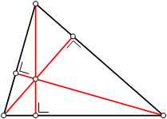
Altura
É um segmento de reta perpendicular a um lado do triângulo ou ao seu prolongamento, traçado pelo vértice oposto. O ponto de interseção das três alturas de um triângulo denomina-se ortocentro.

Slide 18
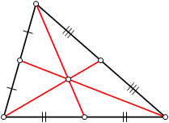
Mediana
É o segmento de reta que une cada vértice do triângulo ao ponto médio do lado oposto. O ponto de interseção das três medianas é o baricentro ou centro de gravidade do triângulo.

Slide 19
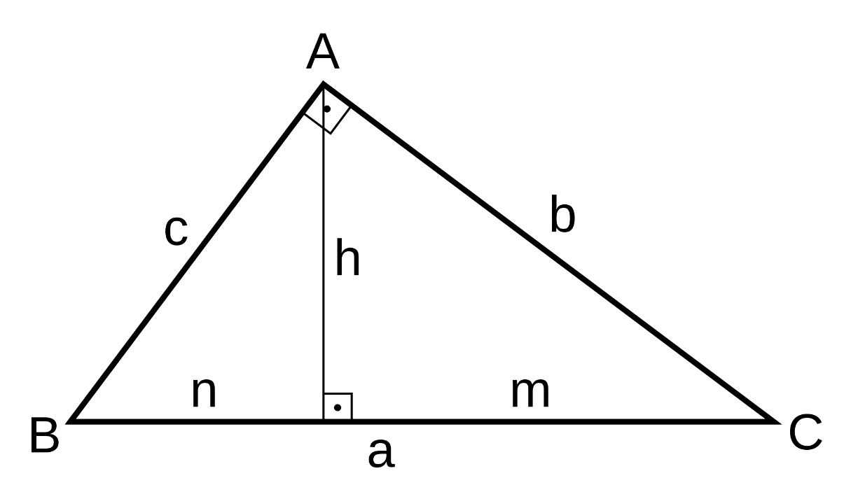
Triângulo retângulo

Slide 20
Figuras planas
-

Slide 21
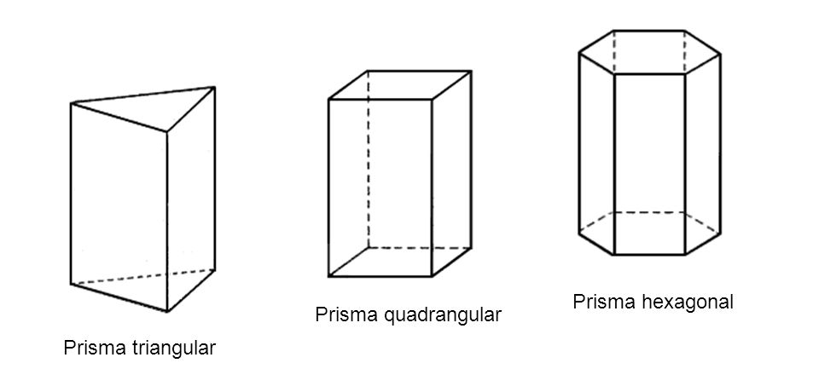
Geometria Espacial
Prismas são sólidos que possuem duas faces paralelas e congruentes, e as demais faces em forma de paralelogramos.
Volume = Área da base x Altura

Slide 22
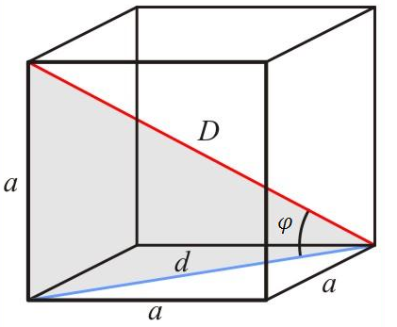
Cubo

Slide 23
Exercício:
3) Determine a distância entre os centros de duas faces adjacentes de um cubo de aresta 4.

Slide 24
Exercício:
3) Determine a distância entre os centros de duas faces adjacentes de um cubo de aresta 4.
R: 2* sqrt(2)

Slide 25
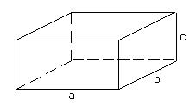
Paralelepípedo

Slide 26
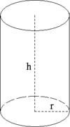
Cilindro

Slide 27
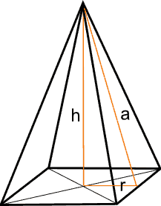
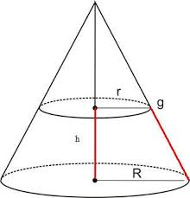
Pirâmide e Cone

Slide 28
Pirâmide e Cone

Slide 29
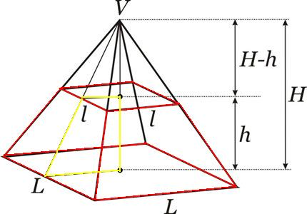
Tronco de pirâmide

Slide 30
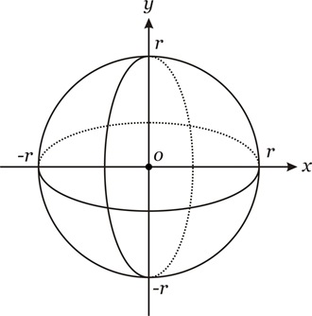
Esfera

Slide 31
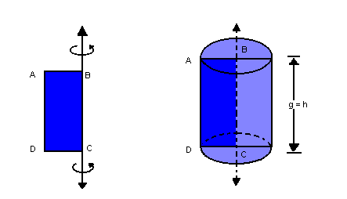
Exercício:
4) Um retângulo girando em torno de cada um dos seus lados gera dois sólidos,cujos volumes mede 360 Π e 600 Π. Quanto medem os lados do retângulo?

Slide 33
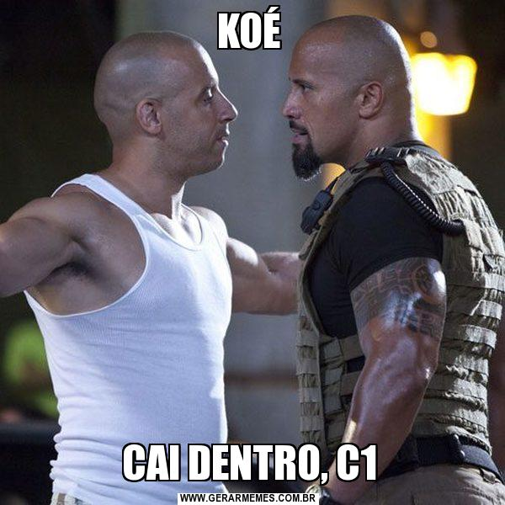

Slide 34
Vai dar bom!

Slide 35
Contato:
www.petcivilufal.com
petengcv@gmail.com
(82) 3214-1289

